Slide 1
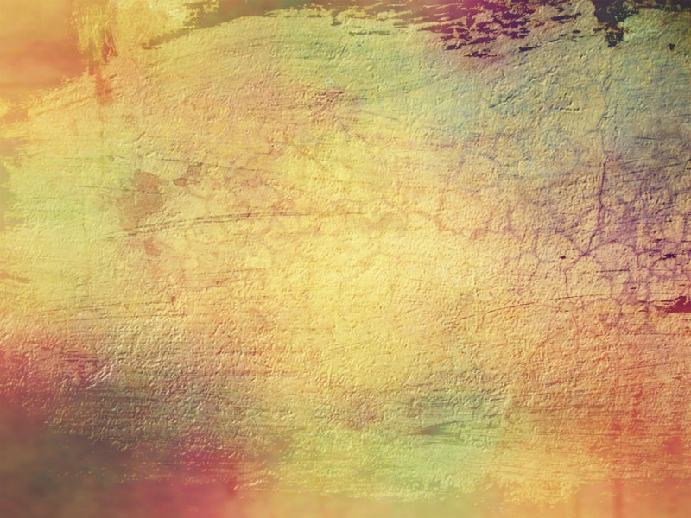
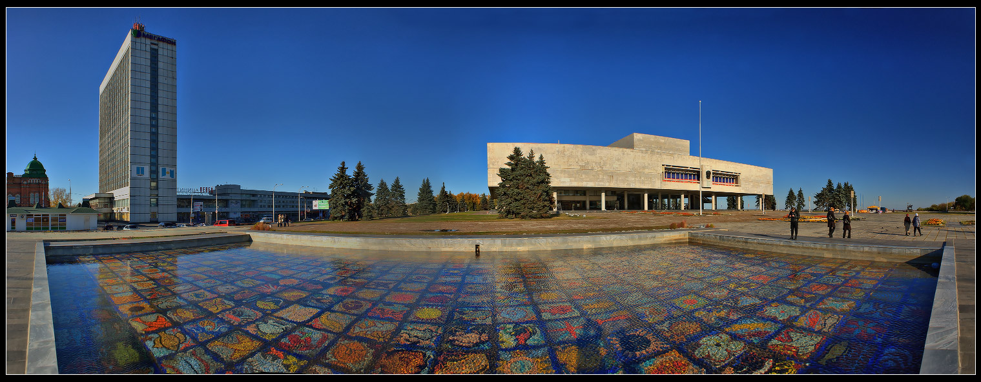
Путешествие по улицам родного города

Slide 2
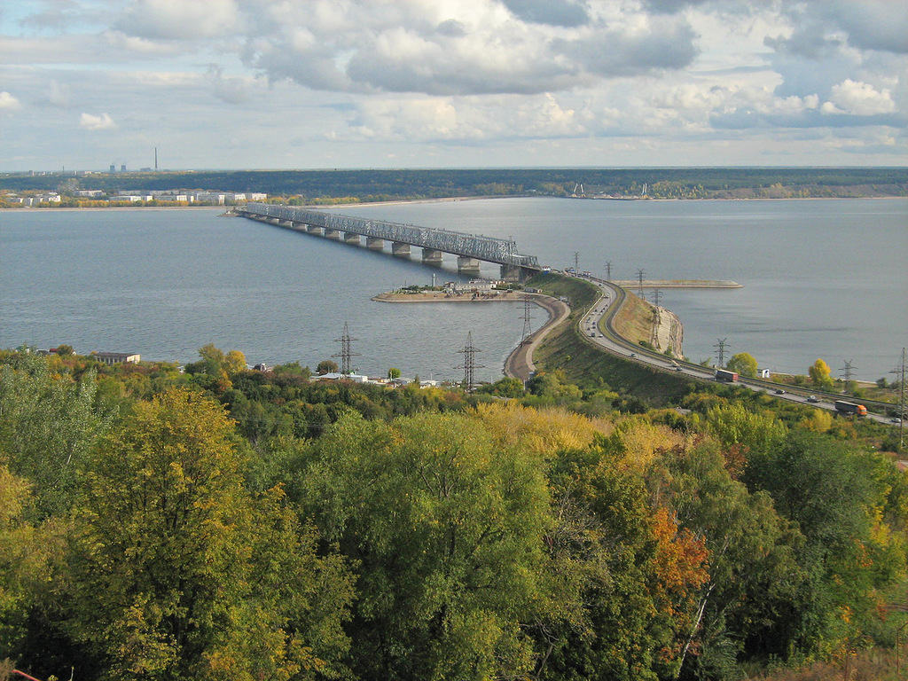
«Там много исторических домов, Где жили те, кто до сих пор известен: Там рождены и Керенский, и Ленин, И Карамзин там жил, и Гончаров.
Там создан был чувашский алфавит, Учился Иванов в Симбирской школе, О Ленина отца мы помним роли, И Яковлев Иван тем знаменит.»

Slide 3
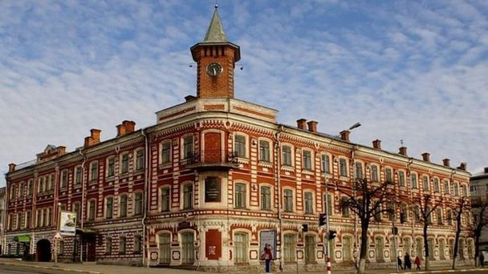
Музей И.А.Гончарова
Единственный в стране историко-литературный музей И.А.Гончарова находится в Ульяновске. Он был открыт 17 июня 1982 года в доме, где родился будущий великий романист.

Slide 4
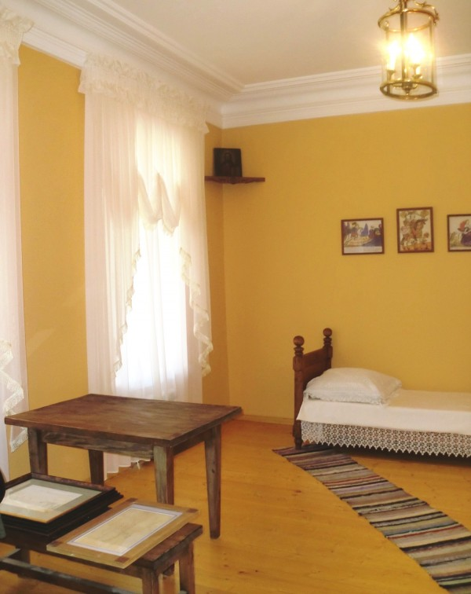
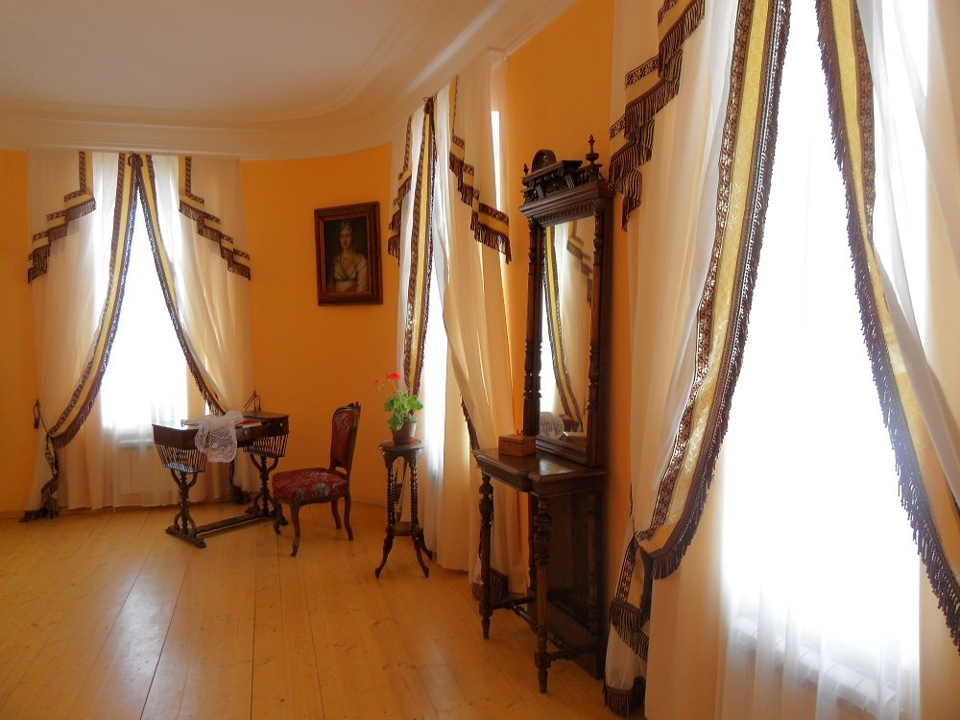
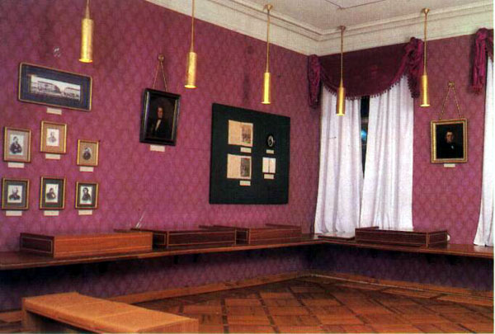
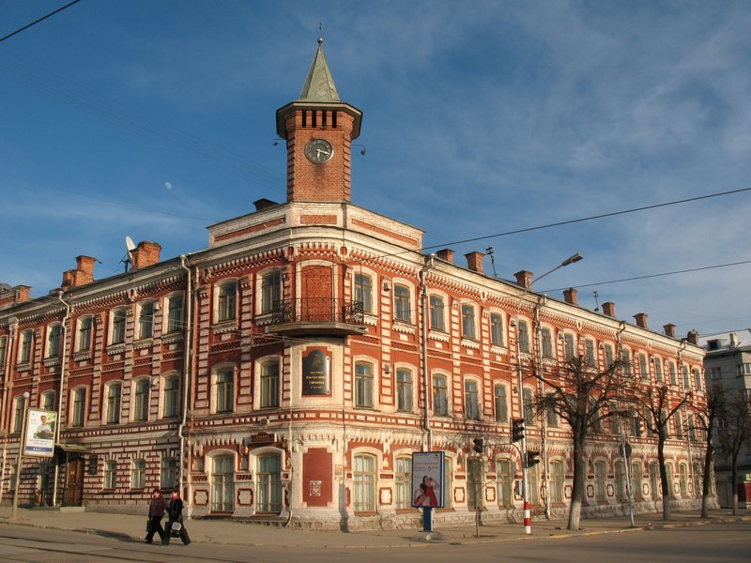
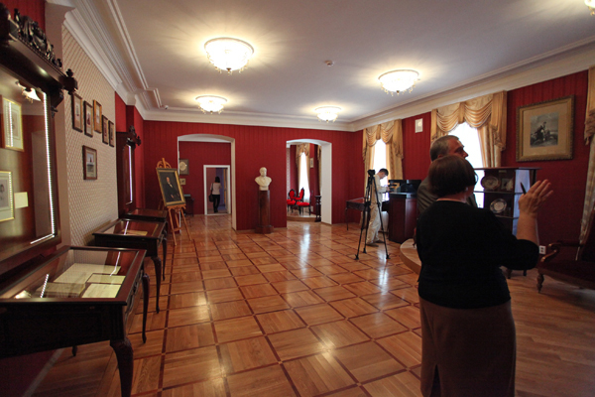

Slide 5
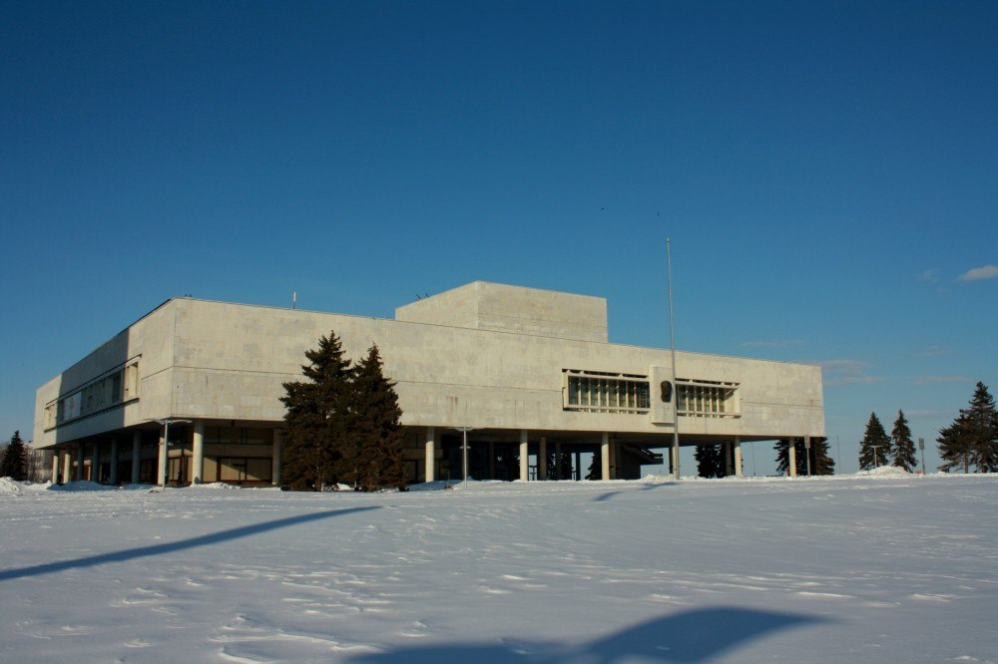
Музей-мемориал В.И.Ленина
Музей-мемориал В.И. Ленина был открыт в Ульяновске 2 ноября 1941 года. С апреля 1970 года он размещается в здании Ленинского мемориала, который является памятником истории, культуры и архитектуры XX века.

Slide 6
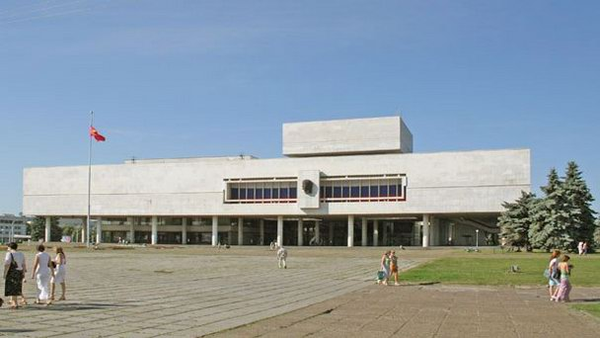
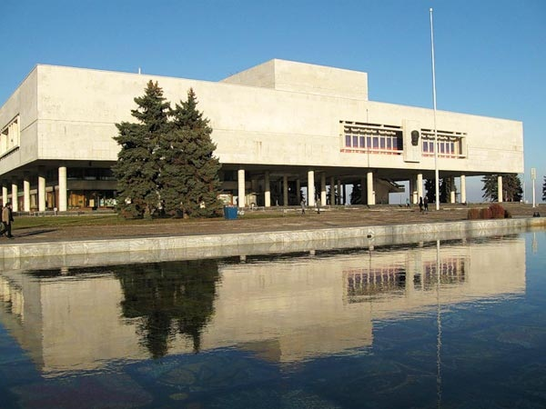
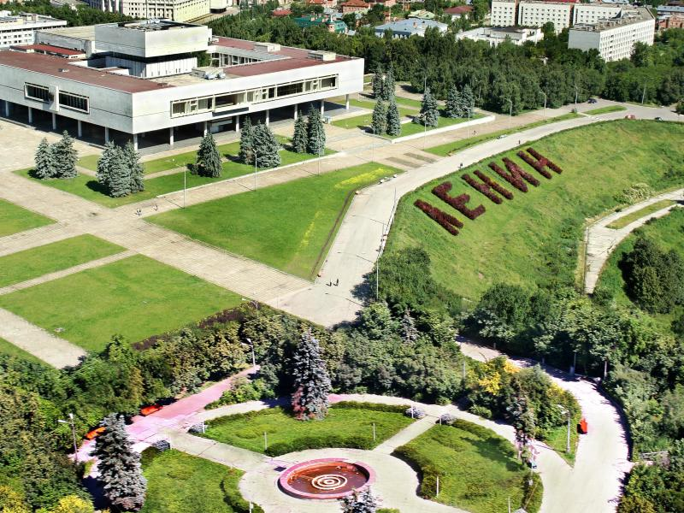

Slide 7
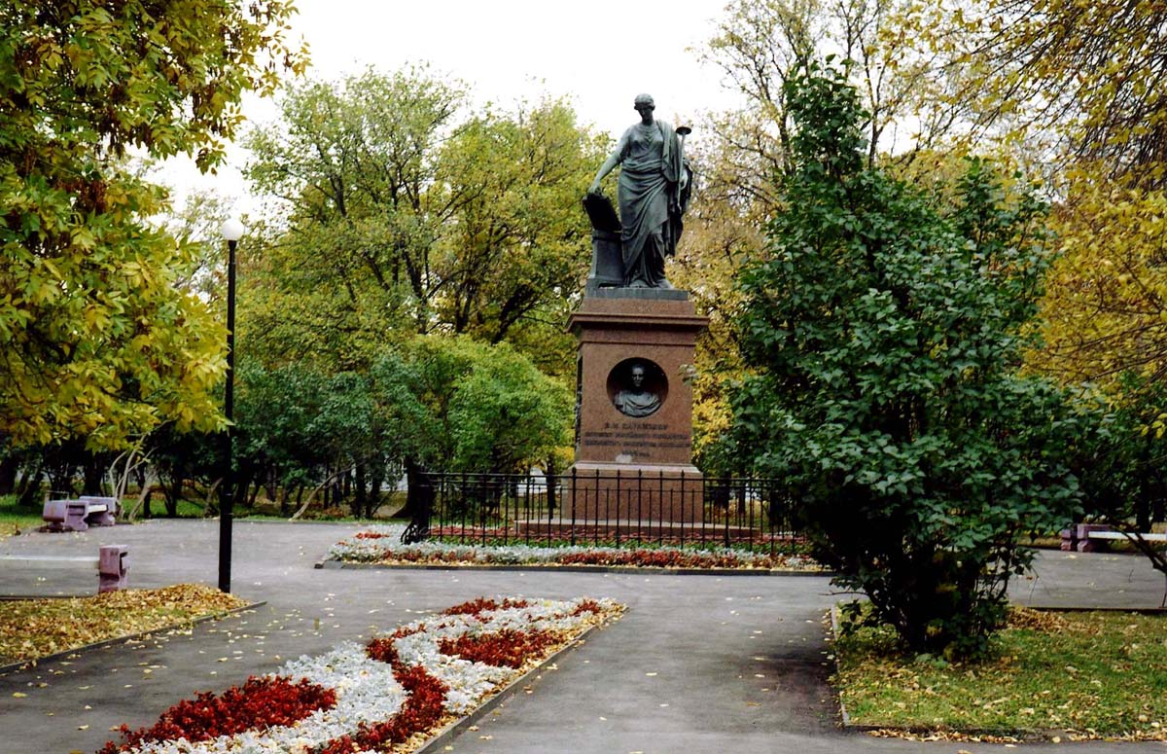
Сквер Н.М. Карамзина
Несомненно главной частью сквера является памятник Карамзину. Он был воздвигнут в 1844 году и до сих пор своей красотой, оригинальностью и изящностью привлекает к себе внимание.

Slide 8
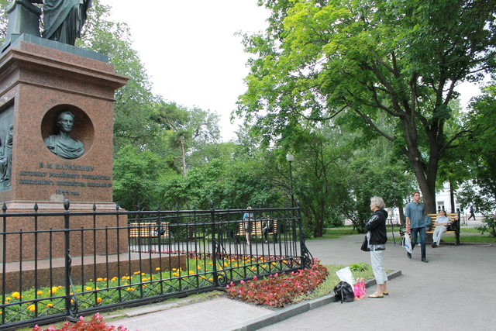
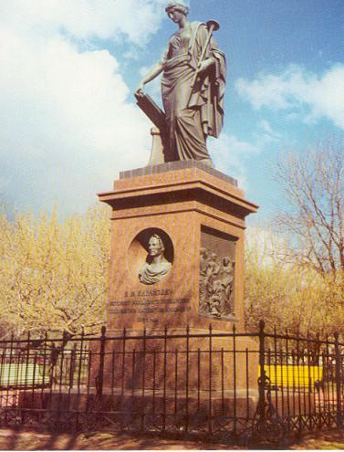
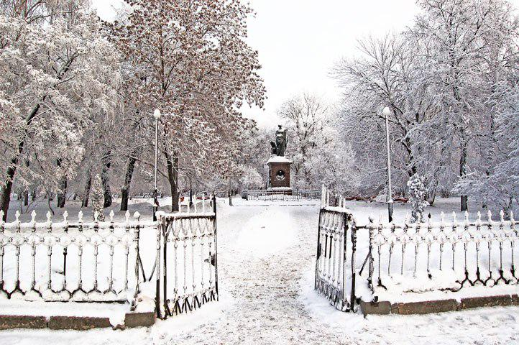

Slide 9
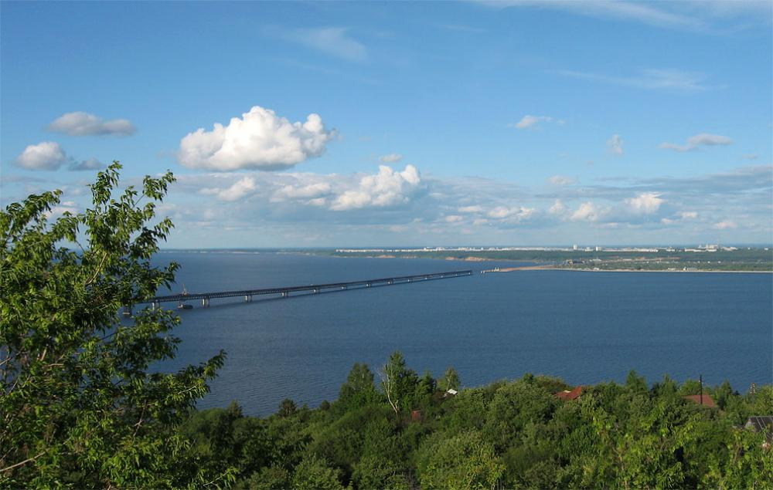
«Волга, Волга, без конца и края, Тихий вечер, лодка вдалеке ... О тебе, родная, вспоминаю, О несущей воды вдаль реке.
Волга, Волга, волны шаловливы, Но шутить не думаю с тобой. Словно зорька утром ты красива, И на дне скрывается покой. »

Slide 10
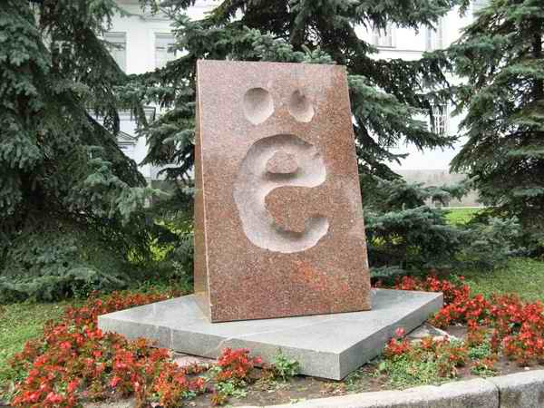
Памятник букве Ё
В 2005 году 4-го сентября прошло торжественное открытие памятника, это событие совпало с 160-летием памятнику Карамзину. Так получилось, что Карамзин стал первым автором, использовавший букву Ё в своих работах.

Slide 11
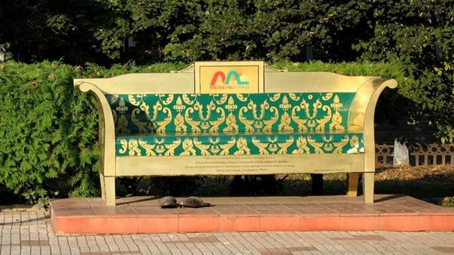
Памятник дивану Обломова
В Ульяновске можно найти много необычных памятников, среди которых особого внимания заслуживает символический философский диван Обломова. Он был открыт 28 октября 2005 года в сквере у памятника. Он представляет собой диван длиной чуть более двух метров, изготовленный из металлопластика

Slide 12
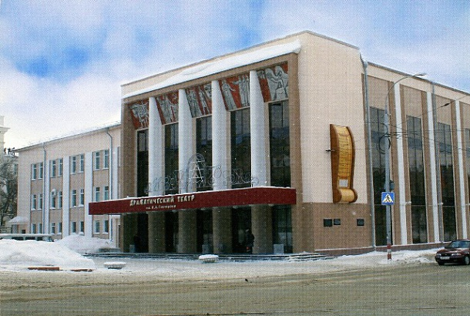
Ульяновский областной драматический театр
Ульяновский драматический театр имени И.А. Гончарова был создан в 1879 году. Изначально он располагался в здании на перекрестке улиц Гончарова и Карла Либкнехта, но сегодня он находится на перекрестке улиц Ленина и Советской.

Slide 13
